Slide 1
ANALYSE Pré-stage
Emmanuelle Bourloud

Slide 2
Coordonnées référente de l’école
Emmanuelle Bourloud
emmanuelle.bourloud@ergo-gdv.ch
079.918.18.35

Slide 3
Généralités
Stage du lundi 21 novembre 2022 au vendredi 03 février 2023
Obligations
Module
Formation pratique 1 : 10ECTS => STAGE avec PF
Module intégration 2 : 2/4 ECTS => ANALYSE DE PRATIQUE ET RAPPORT PAR EB (cf. formulaire d’évaluation)
Directives d’application de la formation pratique => à lire
Organiser une visite sur votre lieu de stage
Rédaction du contrat pédagogique tripartite

Slide 4
Formation pratique niveau 1
Lire fiche module
Stage à 100% avec 4h par semaine de travail personnel
Absence de plus de 10 jours ouvrables durant la période de formation pratique entraine sa non-validation.
Evaluation par PF => Formulaire d’évaluation de la FP

Slide 5
Intégration 2 : CPT
Le contrat pédagogique tripartite (CPT) à envoyer dès que possible
Me rendre au plus tard le lundi 28 novembre à 17h (CPT_Nom_V1) par mail avec une copie au PF
À finaliser vendredi 2 décembre (17h00) (CPT_Nom_V2) signée par vous et votre PF
Explicatif CPT

Slide 6
Intégration 2 : la visite de stage
But : discuter des apprentissages et de leur évolution
Evaluation intermédiaire réalisée au préalable par PF
Rencontre 1h avec le formateur de site, si possible le PF, EB et l’étudiant
En cas de difficulté possibilité de faire une visite à tout moment

Slide 7
Intégration 2: les rapports
Lire rapport de stage niveau 1
Délais :
Vendredi 16 décembre 2022 à 17h (RI_A_Nom.docx ; RI_B_Nom.docx)
Vendredi 30 janvier 2022 à 17h avec copie au PF (RF_A_Nom.docx ; RF_B_Nom.docx)
Un rapport de stage non rendu la dernière semaine de stage entraîne un Fx au module Intégration 2

Slide 8
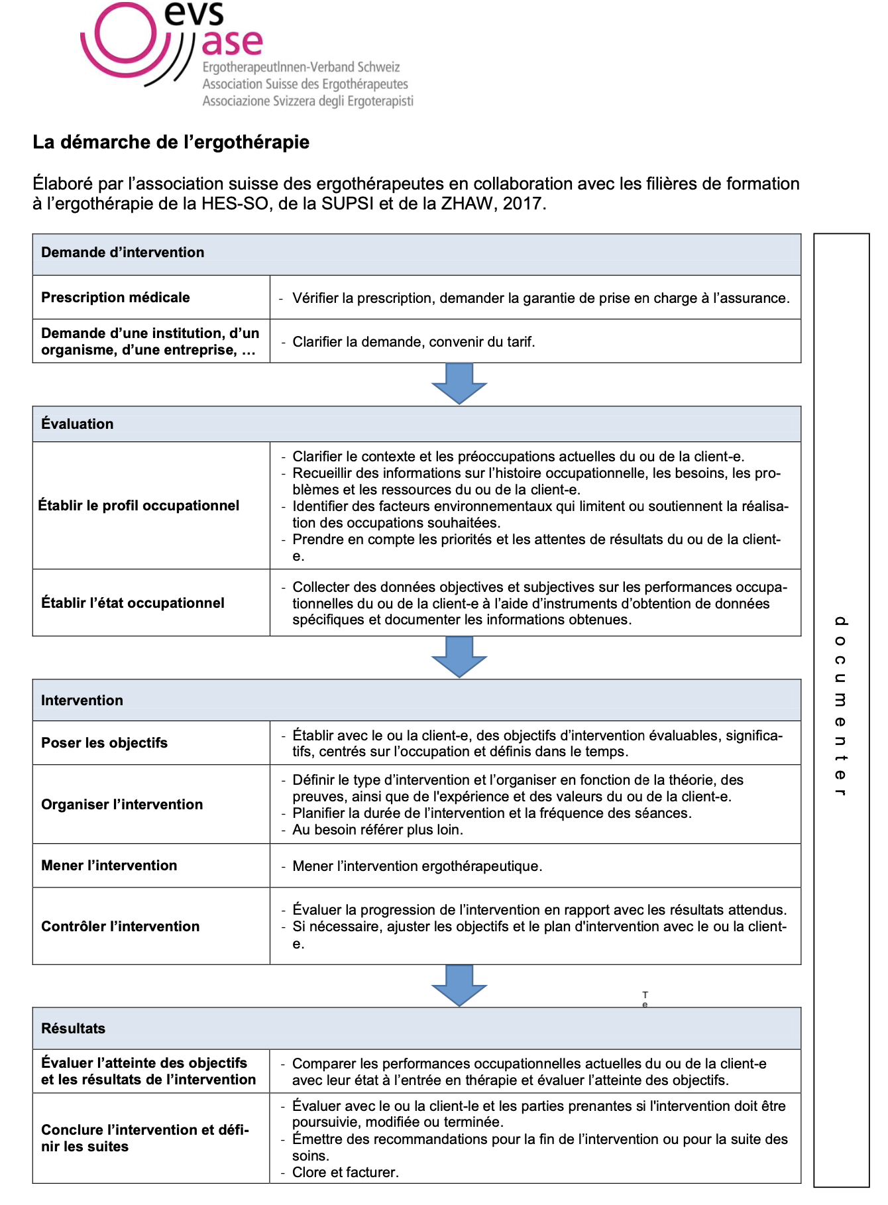
PARTIE A
PARTIE B

Slide 9
Intégration 2: les analyses de pratiques
10 janvier : 9h-11h45 et 12h45-16h15
11 janvier : 8h30-11h45 et 12h45-16h15
Cf. analyse de pratique niv.1
Objectifs: partage d’expérience, utilisation des rapports, réflexion liens entre la pratique et la théorie.
A faire : Présenter oralement son lieu de stage selon consignes envoyées auparavant

Slide 10
Intégration 2: analyse post-stage
Le 20 février 2022: 8h30 - 11h45
Réflexion et travail en groupe autour des apprentissages, difficultés et partage d’expériences
Evaluation des 2 ECTS du module

Slide 11
Les objectifs d’apprentissage : CPT
Basé sur :
Les compétences visées
Les situations d’apprentissages proposées
Les situations professionnelles spécifiques
Utilisation de verbes adaptés et suivre une démarche « SMART »

Slide 12
EXEMPLE D’OBJECTIFS
Au terme des 9 séances, M. X aura pu préparer un repas de midi, simple avec au moins une partie cuisinée et chaude, ainsi qu'une salade
Au terme des 9 séances, M. X s’occupe d’amener le bois pour le poêle dans les corbeilles se trouvant à la cave 1x par semaine.
Monsieur se rend à pieds sans moyen auxiliaire au terrain de pétanque et joue à la pétanque de manière indépendante sans perte d’équilibre pendant 1h, d’ici 3 mois.
Monsieur se réchauffe un plat suffisamment chaud et cuit, préalablement mis au congélateur par son épouse et cuit des pdt, du riz ou des pâtes de manière indépendante d’ici 6 mois.

Slide 13
EXERCICES
En fonction du formulaire d’évaluation de la FP
Définir ce que l’on souhaite atteindre en terme d’objectifs opérationnel

Slide 14
Exemple
1.3 Recueille les données relatives à la personne, aux performances occupationnelles et à l’environnement.
Avant la cinquième semaine de stage j’utilise un instrument d’évaluation de la performance occupationnelle auprès de 3 personnes, en suivant le protocole, sans avoir à recourir à des notes et en un temps acceptable .
2.5 Conseille et enseigne des procédés et des stratégies
Au terme de la 6ème semaine, j’enseigne et j’explique de manière compréhensible comment utiliser un moyen auxiliaire fréquemment utilisé par le service d’ergothérapie à un client X qui va par la suite l’utiliser.

